Slide 1
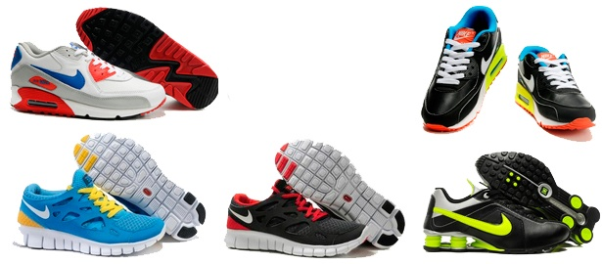
МКОУ «Табулгинская средняя общеобразовательная школа
им. П.Д.Слюсарева»
Чистоозерного района
Новосибирской области
Исследовательская работа
Тема:
«ИССЛЕДОВАНИЕ КОЭФФИЦИЕНТА ТРЕНИЯ СПОРТИВНОЙ ОБУВИ
О РАЗЛИЧНУЮ ПОВЕРХНОСТЬ»
Авторы:
Вожиков Никита, Петренко Андрей, учащиеся 9 класса
Руководитель:
учитель физики
Жарикова Светлана Семеновна

Slide 2
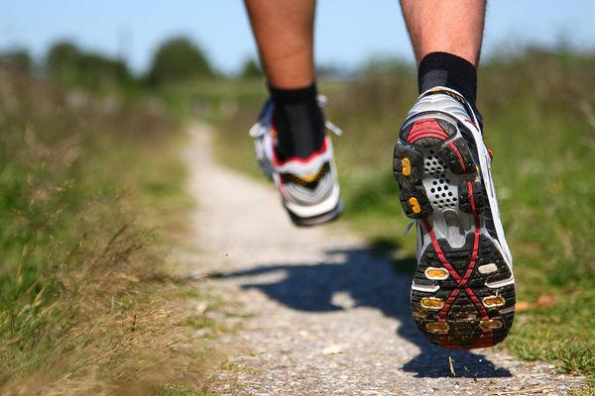
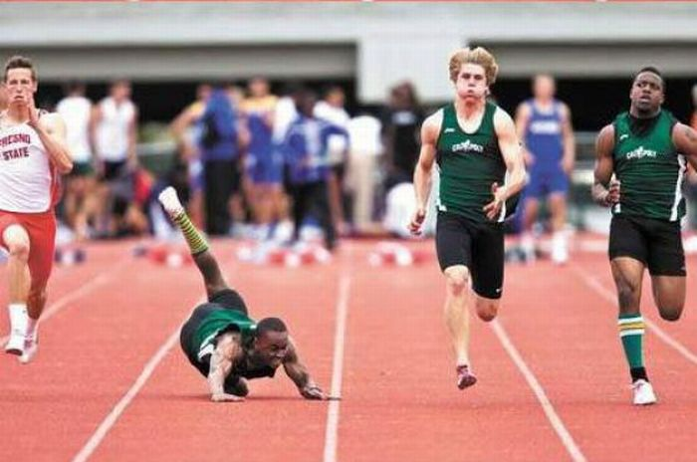
Актуальность
Чтобы на соревнованиях или тренировки не порвались и не потрескались кроссовки, важно при покупке обуви учитывать особенности подошв и погодные условия, в которых вы будете носить данную обувь.

Slide 3
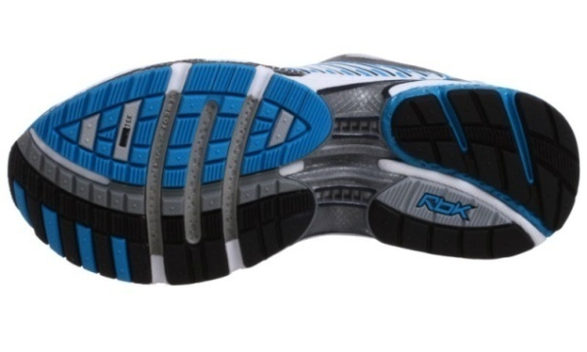
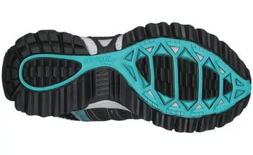
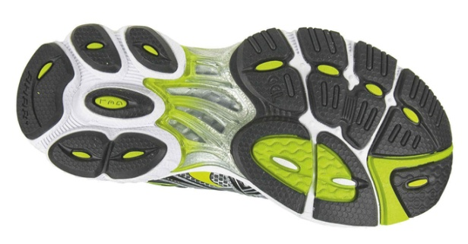
Проблема
При покупке обуви мало кто обращает внимание на материал, из которого изготовлена подошва и не учитывает коэффициент трения обуви о различные поверхности.

Slide 4
Цель работы:
Исследование трения подошв спортивной обуви, изготовленных из разных материалов о различные поверхности.

Slide 5
Задачи
1. Изучить теоретические основы сухого трения.
2. Провести анкетирование среди учащихся для выявления наиболее популярных производителей обуви и уровня осведомлённости о материале подошвы и влияния материала подошвы на трение при ходьбе.
3. Измерить коэффициент трения скольжения материала обувной подошвы о различную поверхность.
4.Провести анализ полученных результатов измерений и выявить наиболее приемлемые варианты эксплуатации обуви.

Slide 6
Методы исследования
1. Анкетирование
2. Физический эксперимент
3. Анализ результатов
4. Математический расчет

Slide 7
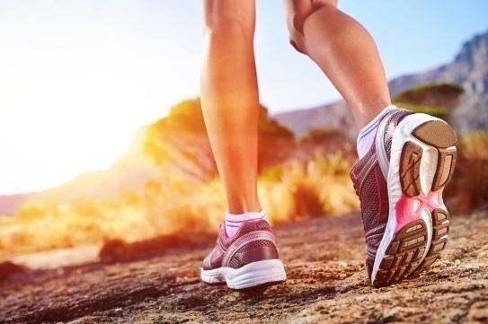
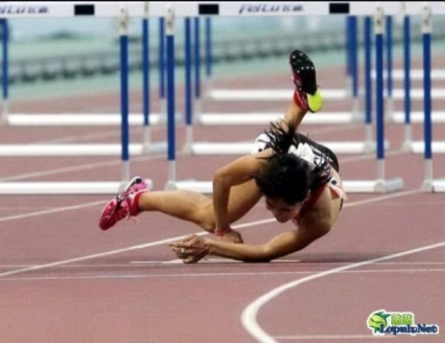
Гипотеза
Коэффициент трения обуви о различную поверхность зависит от свойств материал
Объект исследования
Спортивная обувь на резиновой, каучуковой и пластиковой подошве.
Предмет исследования
Зависимость силы трения подошвы обуви о различную поверхность, определение коэффициентов трения.

Slide 8
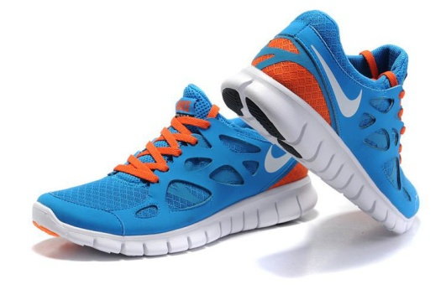
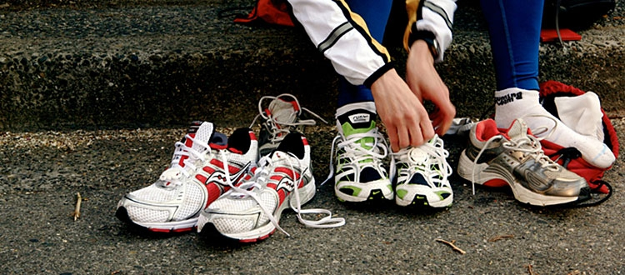
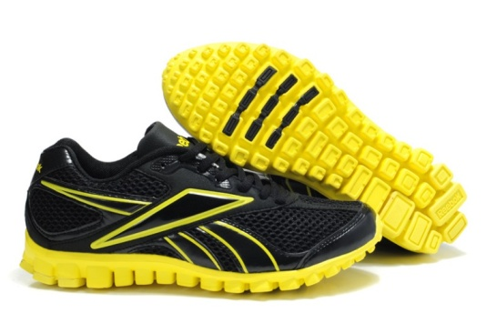
Теоретическая часть

Slide 9
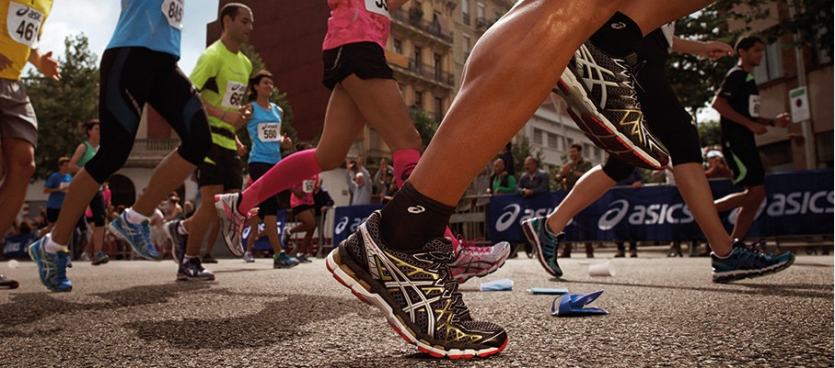
Трение — процесс взаимодействия твёрдых тел при их относительном движении (смещении) либо при движении тела в газообразной или жидкой среде.

Slide 10
Особенности сил трения
Возникают при соприкосновении;
действуют вдоль поверхности;
всегда направлены против направления движения тела.
коэффициент трения µ – определяется шероховатостью соприкасающихся поверхностей;
µ =

Slide 11
Типы спортивных покрытий
Деревянные полы
Резиновые покрытия
Цементные покрытия

Slide 12
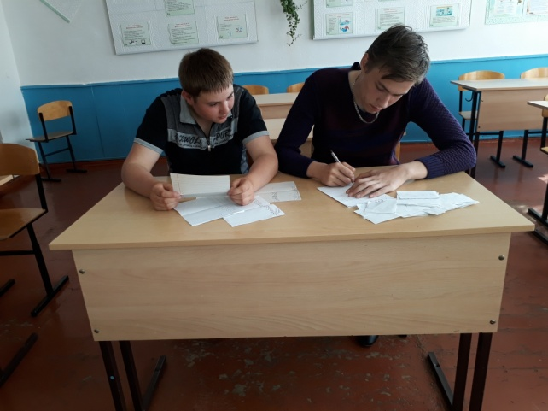
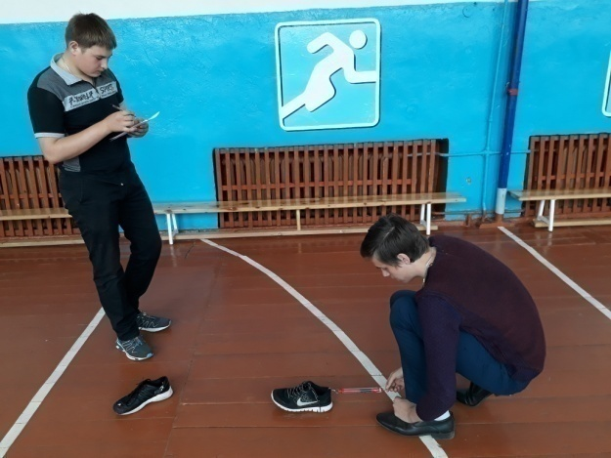
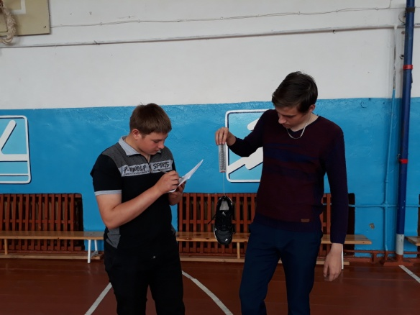
Методика и результаты исследований

Slide 13
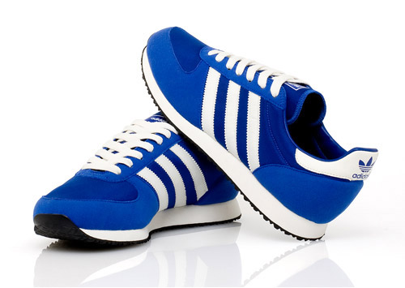
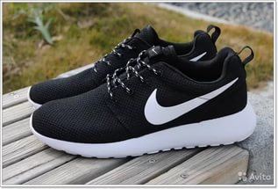
Анкета
1.Обувь каких производителей вы носите?
2. Знаете ли вы, что материал подошвы существенно влияет на трение при ходьбе?
3. При покупке обуви интересуетесь ли вы, из какого материала изготовлена подошва обуви?
4. Знаете ли вы о физических свойствах и характеристиках различных материалов для изготовления подошв?

Slide 14
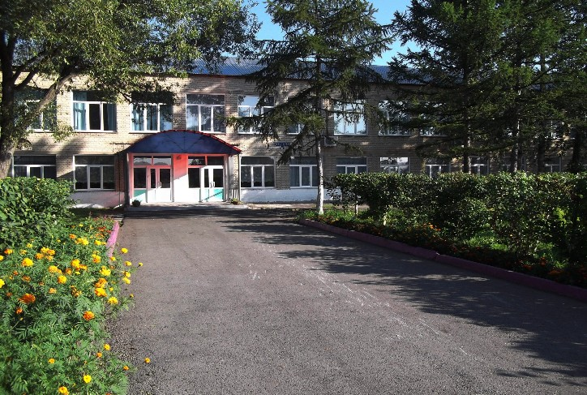
Результаты анкеты
В анкетирование участвовало 48 учащихся 7-11 классов, из них :
23 Девочки
25 Мальчиков

Slide 15
Обувь каких производителей
вы носите?

Slide 16
Знаете ли вы, что материал подошвы существенно влияет на трение при ходьбе?

Slide 17
Знаете ли вы о физических свойствах и характеристиках различных материалов для изготовления подошв?

Slide 18
Исследование
Цель работы состоит в исследовании зависимости силы трения спортивной обуви о различную поверхность, определение коэффициентов трения

Slide 19
Приборы и материалы, используемые в опыте
1.Красовки с резиновой ,пластиковой и каучуковой подошвой.
2. Деревянная, асфальтированная поверхности и линолеум.
3.Динамометр.

Slide 20
Порядок проведения опыта
Измерили силу тяжести, действующую на обувь с резиновой подошвой. Для этого подвесили его к динамометру.
Положили эти красовки с резиновой подошвой на деревянную поверхность и протянули его с равномерной скоростью по полу приблизительно около метра, сняв показания динамометра в этом положении.

Slide 21
Повторили опыт, подсчитали среднее значение силы трения для получения более точных результатов, вычислили коэффициент трения.
Протянули обувь по асфальту , деревянной поверхностям и линолеуму и сняли показания динамометра
Повторили опыты и подсчитали среднее значение силы трения для получения более точных результатов, вычислили коэффициент трения.
Полученные данные занесли в таблицы.

Slide 22
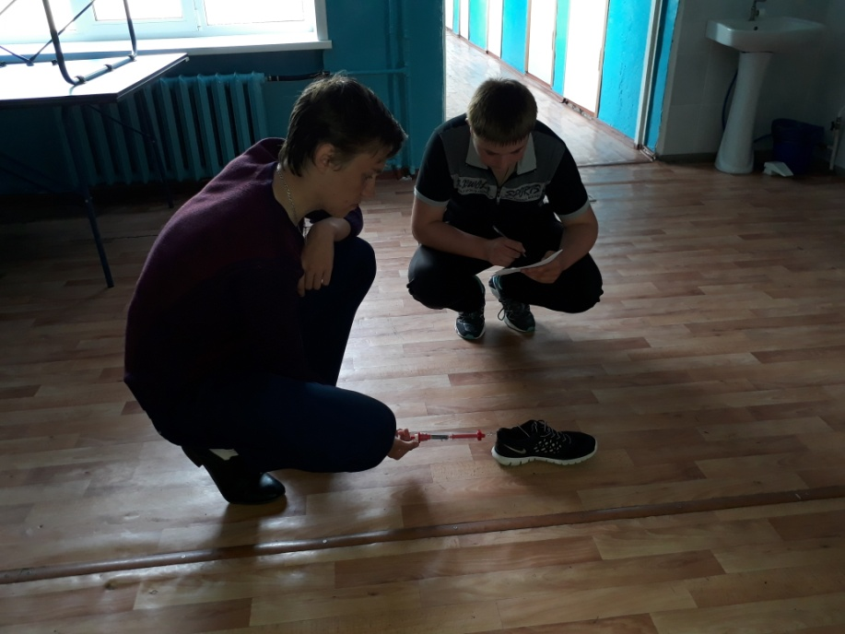
Исследование №1
Трение о линолеум
Место проведения:
коридор школы

Slide 23
Исследование №1
Трение о линолеум
Фирма обуви | материал подошвы | материал поверхности | Fтяж., Н (средн.значение) | Fтр., Н (средн.значение) | коэффициент трения μ
Nike | пластик | линолеум | 2,6 | 1.03 | 0,39
Adidas | каучук | линолеум | 2,2 | 1,1 | 0,5
Reebok | резина | линолеум | 3,3 | 1,4 | 0,42

Slide 24
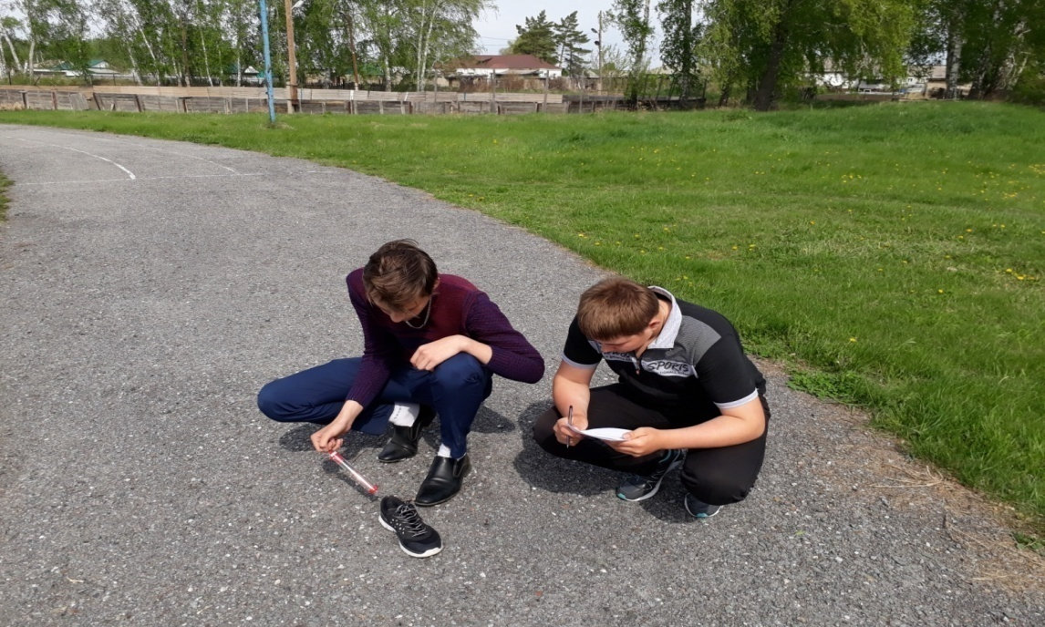
Исследование №2
Трение о асфальт
Место проведения:
школьный стадион

Slide 25
Исследование №2
Трение о асфальт
Фирма обуви | материал подошвы | материал поверхности | Fтяж., Н (среднее .значение) | Fтр.,Н (средн. значение) | коэффициент трения μ
Nike | пластик | асфальт | 2,6 | 0,46 | 0,18
Adidas | каучук | асфальт | 2,2 | 0,6 | 0,27
Reebok | резина | асфальт | 3,3 | 0,83 | 0,25

Slide 26
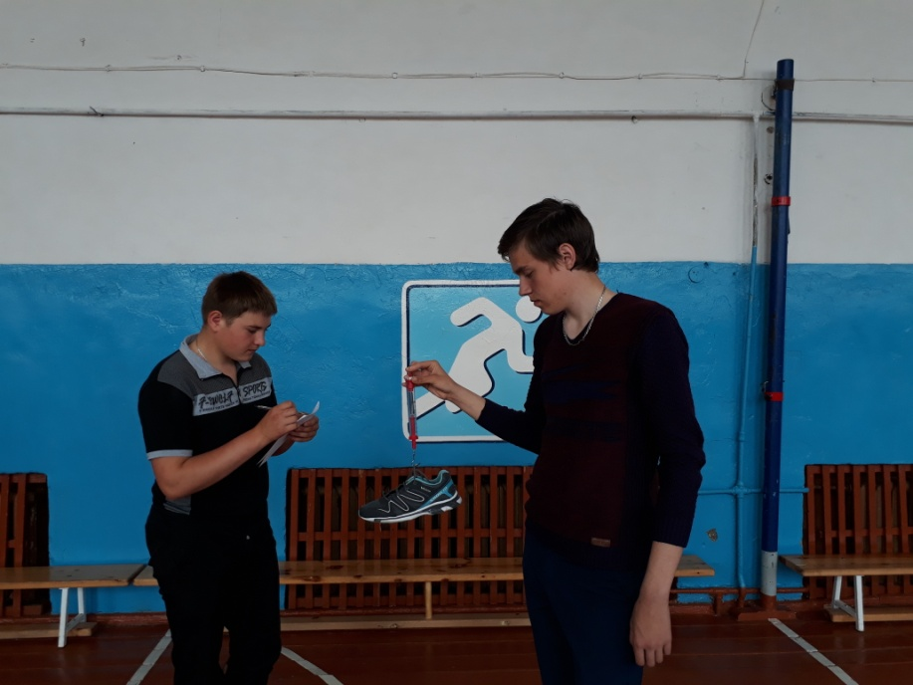
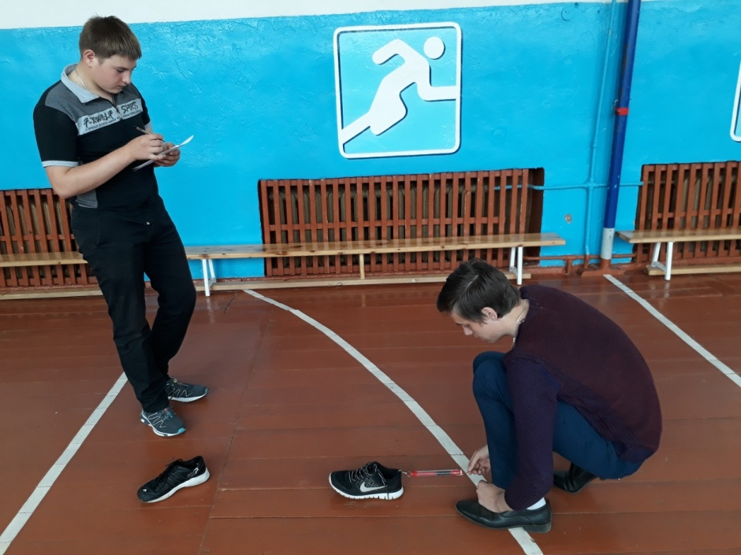
Исследование № 3
Трение о дерево
Место проведения:
школьный спортзал

Slide 27
Исследование №3
Трение о дерево
Фирма обуви | материал подошвы | материал поверхности | Fтяж., Н (средн.значение) | Fтр., Н (средн.значение) | коэффициент трения μ
Nike | пластик | дерево | 2,6 | 1,6 | 0,62
Adidas | каучук | дерево | 2,2 | 1,76 | 0,8
Reebok | резина | дерево | 3,3 | 2,6 | 0,78

Slide 28
Выводы из опытов
Проведя опыт, сделали вывод, что наибольший коэффициент трения у подошвы каучука , затем у резины, а наименьший коэффициент у пластика. Фирма Adidas имеет наибольший коэффициент трения.
Из этого следует, что при покупке обуви следует учитывать особенности подошв и погодных условий, в которых вы будете носить обувь.

Slide 29
Выводы
Все опрошенные учащиеся знают о влиянии материала подошвы на трение при ходьбе, но большинство из них не интересуется при покупке обуви материалом подошвы.
Материал подошвы существенно влияет на значение коэффициента трения. Наибольшим значением коэффициента трения скольжения обладает подошва, изготовленная из каучука и резины, а наименьшим - из пластика.
Зная коэффициент трения материала подошвы о различную поверхность, можно подобрать оптимальный вариант приобретения обуви. В качестве идеального варианта можно предложить обувь на каучуковой подошве.

Slide 30
ПРАКТИЧЕСКИЕ РЕКОМЕНДАЦИИ
От падения не спасают средства «народные», такие как приклеенный к подошве пластырь, мех, песок и др. Подготовьте обувь заблаговременно. Если вы не спортивный человек, бегающий зимой в кроссовках, лучше обратиться к специалистам и наклеить антискользящую профилактику.
Во время движения по льду не идите на цыпочках, старайтесь наступать на всю подошву, т.к. при этом увеличивается площадь соприкосновения со льдом и усиливается трение. Поднимайте ноги, а в буквальном смысле – скользите, как будто вы на лыжах. Помните, что шпильки в гололед могут стать причиной серьезной травмы головы.
Старайтесь ходить там, где можно за что-то держаться.
При ходьбе смотрите под ноги, а не рассматривайте других пешеходов, машины или дома. Для сохранения равновесия руки лучше держать свободными, при ходьбе ими можно размахивать, удерживая равновесие, а сумку лучше повесить на плечо.
Носите шапку и капюшон. Они могут смягчить падение, если будете падать на затылок.
Как только вы начинаете терять равновесие, тотчас же присядьте, причем резко. Тогда ваше падение произойдет с небольшой высоты. Вполне возможно, что вы и вовсе не упадете. При этом, когда будете падать, втяните как можно сильней голову в плечи, к бокам прижмите локти и спину держите как можно прямей. Благодаря этой группировке вы сможете избежать растяжений и ушибов. Падайте на бок, на предплечье, амортизируя таким образом удар. Не выставляйте назад локти и не подставляйте ладонь вытянутой руки. Такие падения чреваты переломами.
Чтобы при падении все вышеперечисленные советы вспоминались автоматически, заранее отрепетируйте все эти движения. Иначе, когда будете падать, вы вовсе про них не вспомните. А так ваше тело при падении само примет нужное положение.

Slide 31
Литература
1. Аксёнова М., Володин В. Энциклопедия «Физика»: «Аванта», 2005.
2.Елкин В.И. «Необычные учебные материалы по физике». «Физика в школе» библиотека журнала, №16, 2000.
3. Н. М. Шахмаев, С. Н. Шахмаев, Д. Ш. Шодиев «Физика»: Москва «Просвещение», 1995.
4. А. В. Пёрышкин, Е. М. Гутник «Физика»: Москва «Дрофа», 2003.
5 . Изображения взяты на сайте http://yandex.ru

